Slide 1
RABBITS
A measurement toolkit for Reproducible Assessment of BroadBand Internet Topology and Speed

Slide 2
Índice
Motivação;
Contextualização do projeto;
Objetivos;
Arquitetura;
Resultados;
Próximos passos;
Conclusão;

Slide 3
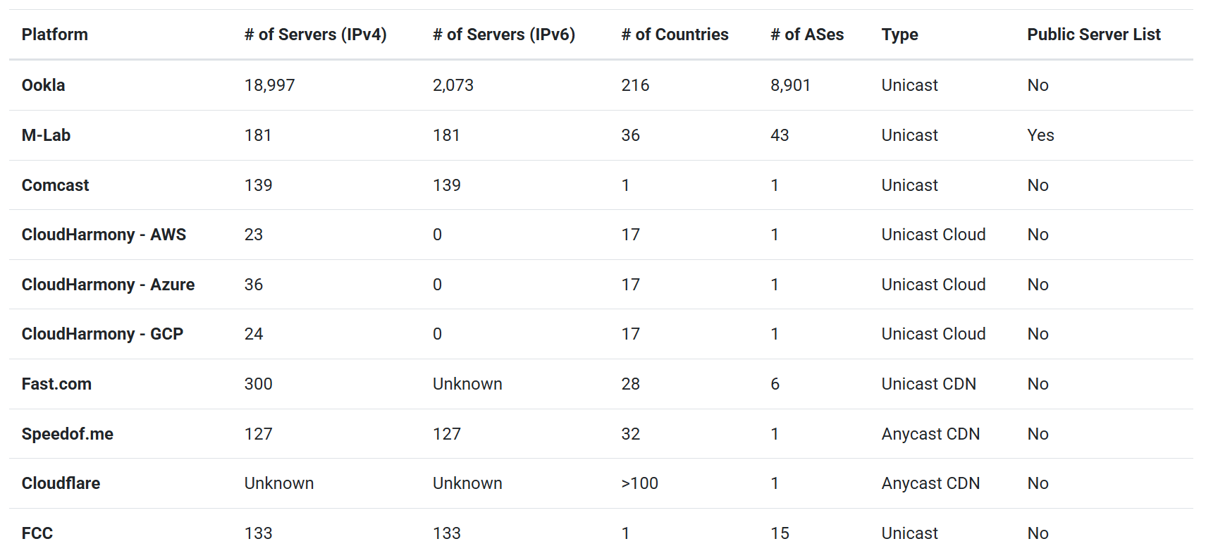
Plataformas suportadas

Slide 4
Motivação para a criação do RABBITS
Distribuição desigual dos servidores de testes;
Critérios inconsistentes para a escolha de servidores;
Falta de padronização nos métodos de medição;
Imprecisão nas medições de velocidade e latência;

Slide 5
Contextualização
COVID-19 veio evidenciar as desigualdades no acesso à internet;
Abordagem sistemática para análise e padronização de testes de velocidade;
Tornam-se úteis para:
Consumidores;
Reguladores;
Operadoras;
Pesquisadores;

Slide 6
Objetivo
Mapear e caracterizar a infraestrutura de servidores de teste de velocidade;
Padronizar os parâmetros dos testes;
Fornecer ferramentas para controlo dos testes;
Facilitar o acesso e análise de dados;

Slide 7
Arquitetura
RABBITS-Mapper
RABBITS-Perf
CAIDA’s Ark;
RIPE Atlas;
EdgeNet;
Números de conexões simultâneas utlizadas no teste;
Tamanho de pacotes enviados;
Escolha de servidor de teste;

Slide 8
Resultados
A escolha do servidor afeta os resultados dos testes de velocidade;
A latência pode ser distorcida por políticas de roteamento das operadoras;
A falta de padronização nos parâmetros de testes afeta a confiabilidade dos resultados;
Com a implementação completa do RABBITS:
Base de dados mais completa;
Metodologia padronizada;
Ferramentas acessíveis;

Slide 9
Próximos Passos
Finalizar e otimizar os módulos RABBITS-Mapper e RABBITS-Perf;
Publicar os dados coletados;
Expandir a cobertura para inclusão de redes móveis;
Colaborar com reguladores e operadoras;

Slide 10
Conclusão
Garantir que as medições de velocidade reflitam o desempenho real da Internet;
Apoiar políticas públicas para melhorar a conectividade e a inclusão digital;
Ajudar operadoras a identificar e corrigir problemas na infraestrutura de rede;

